Slide 1
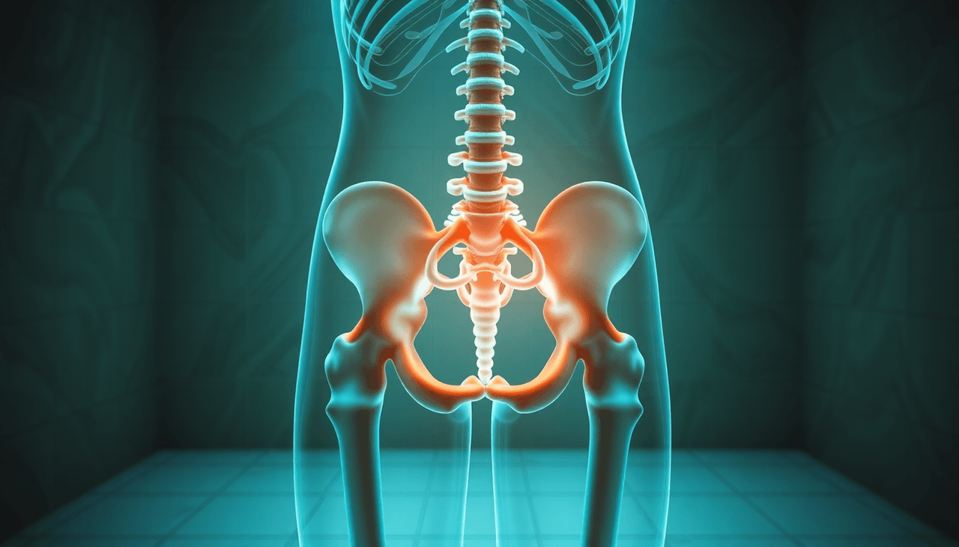
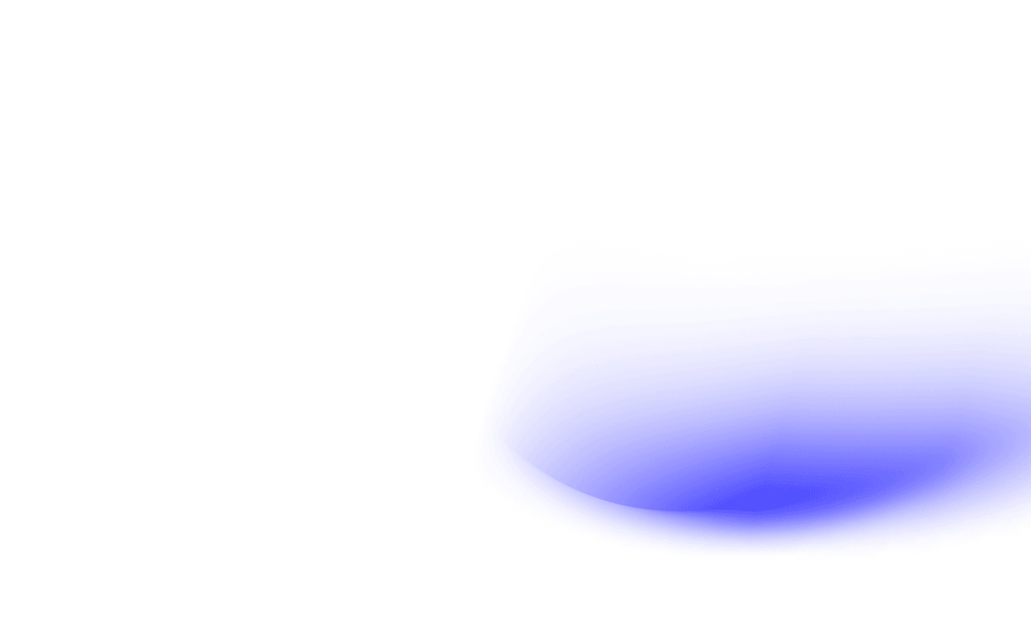


Exploración del Sistema Urinario
Anatomía, Funciones y Regulación del Aparato Urinario

Slide 2
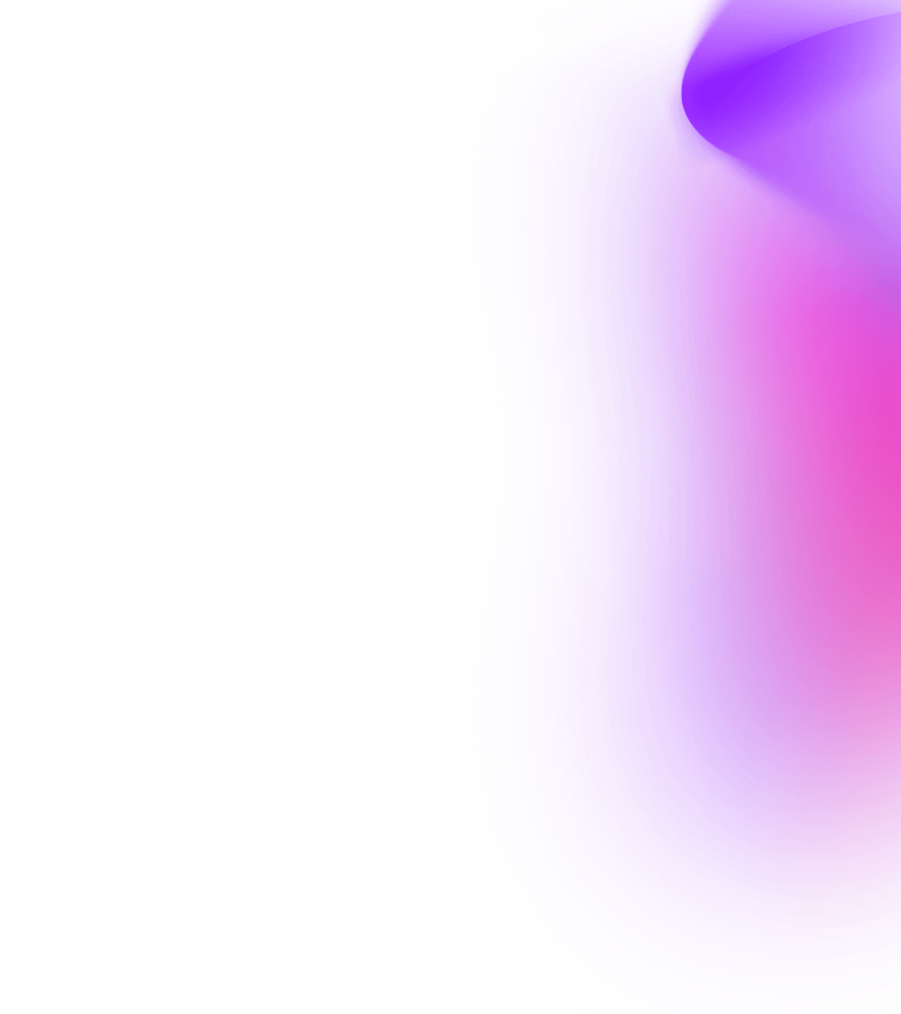

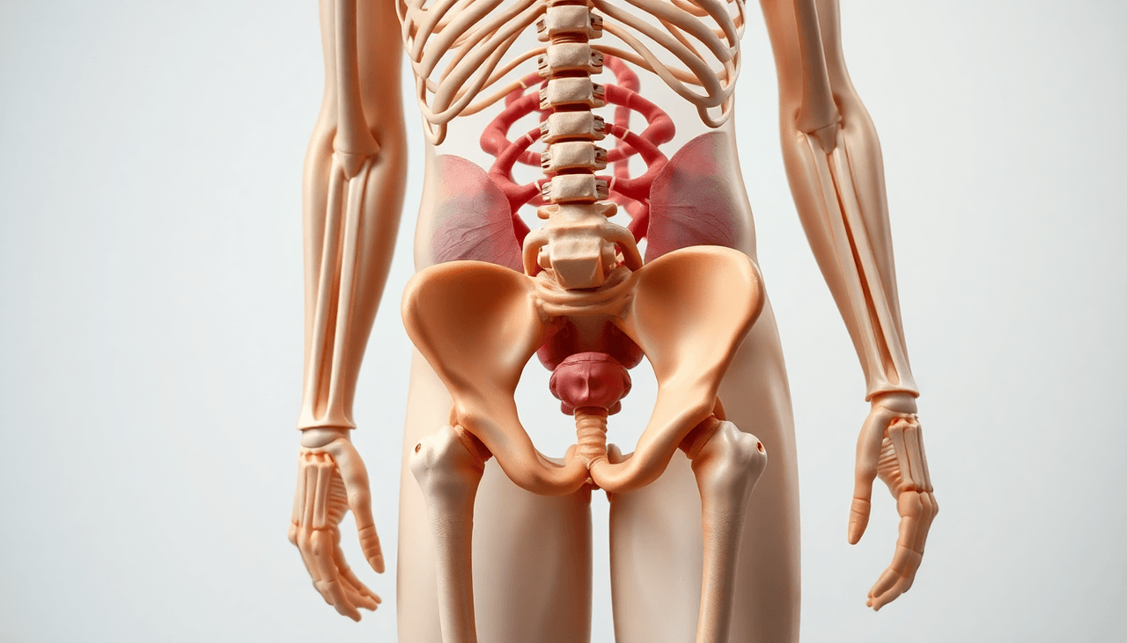
Introducción al Sistema Urinario
Componentes del Sistema Urinario
Función de los Riñones
Transporte de Orina
Riñones: órganos que filtran la sangre y eliminan desechos.
Uréteres: conductos que transportan la orina desde los riñones a la vejiga.
Vejiga: órgano que almacena temporalmente la orina.
Uretra: conducto que conecta la vejiga con el exterior.
Filtración sanguínea para eliminar productos de desecho y sustancias tóxicas.
Regulación del equilibrio hidroelectrolítico y del pH.
Los uréteres transportan la orina desde los riñones hasta la vejiga mediante movimientos peristálticos.
Almacenamiento de Orina
Conexión Externa
La vejiga almacena la orina con una capacidad media de 400-500 mL.
La uretra permite la salida de la orina al exterior del cuerpo. En hombres, también transporta semen.
Exploración del Sistema Urinario

Slide 3
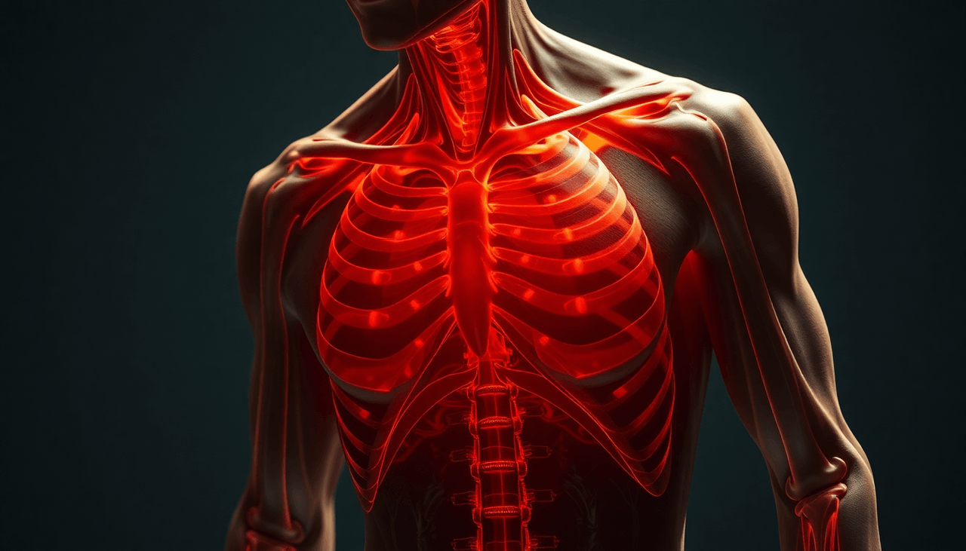
Anatomía y Funciones de los Riñones
Ubicación de los Riñones
Forma y Dimensiones
Los riñones son órganos retroperitoneales ubicados a los lados de la columna vertebral, a la altura de las últimas costillas.
El riñón derecho está ligeramente más bajo que el izquierdo debido a la presencia del hígado.
Los riñones tienen forma de frijol, de color pardo rojizo.
Cada riñón mide aproximadamente 11.5 cm de largo, 5-6 cm de ancho y 3 cm de espesor.
Filtración Sanguínea
Producción de Hormonas
Los riñones filtran la sangre, eliminando productos de desecho y sustancias tóxicas a través de la orina.
Este proceso es esencial para mantener el equilibrio de líquidos y electrolitos en el organismo.
Los riñones producen eritropoyetina, que estimula la producción de glóbulos rojos.
También generan renina, que participa en la regulación de la presión arterial.
Exploración del Sistema Urinario

Slide 4
Estructura y Función de los Uréteres
Estructura de los Uréteres
Capa Muscular
Movimientos Peristálticos
Los uréteres son tubos musculares que transportan la orina desde los riñones hasta la vejiga.
Están compuestos por tres capas: mucosa, muscular y adventicia.
La capa muscular permite la contracción y el movimiento de la orina.
Está formada por músculo liso, organizado en capas circular y longitudinal.
Los uréteres utilizan movimientos peristálticos para mover la orina hacia la vejiga.
Estos movimientos son ondas de contracción que se inician por la distensión de los uréteres.
Exploración del Sistema Urinario

Slide 5
Mecanismo de Almacenamiento de la Vejiga
Capacidad de la Vejiga
Receptores de Estiramiento
Reflejo de Micción
Expulsión de Orina
La vejiga urinaria puede almacenar entre 400 y 500 mL de orina. Esta capacidad permite un almacenamiento temporal antes de la micción.
Los receptores de estiramiento detectan el llenado de la vejiga. Cuando se acumula suficiente orina, envían señales a la médula espinal.
Se activa el reflejo de la micción en respuesta a las señales recibidas. Esto provoca la contracción del músculo detrusor, iniciando el proceso de expulsión.
La contracción del músculo detrusor y la relajación del esfínter uretral interno permiten la salida de la orina. En niños menores de dos años, este proceso es involuntario.
Exploración del Sistema Urinario

Slide 6

Diferencias de la Uretra en Hombres y Mujeres
VS
Uretra Femenina
Uretra Masculina
La uretra femenina es corta, midiendo aproximadamente 4 cm.
Su función es transportar únicamente orina.
La uretra masculina es más larga, alcanzando unos 20 cm.
Cumple funciones tanto urinarias como reproductivas, ya que también transporta semen.
Exploración del Sistema Urinario

Slide 7
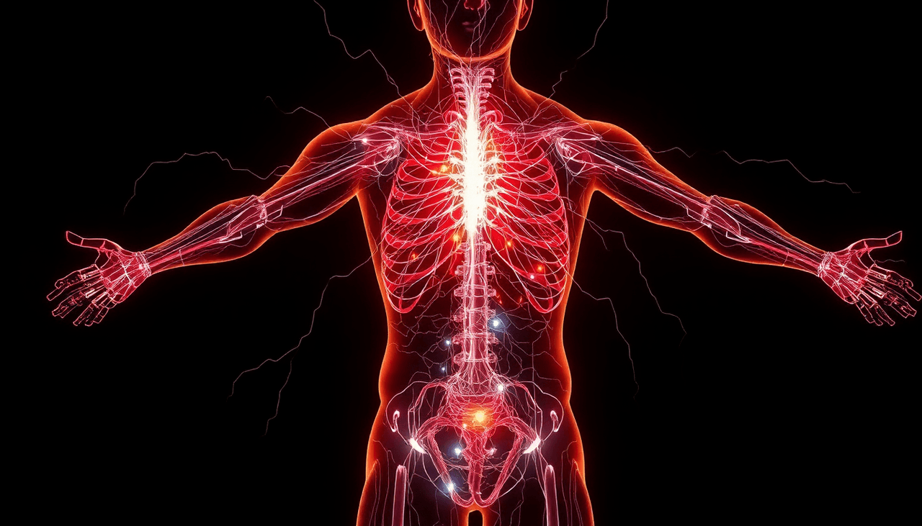
Regulación del Equilibrio Hidroelectrolítico
Reabsorción de Agua
Excreción de Electrolitos
Los riñones ajustan la cantidad de agua reabsorbida en los túbulos renales. Esto ayuda a mantener el equilibrio hídrico del organismo.
Los riñones eliminan electrolitos como sodio y potasio a través de la orina. Esta excreción se adapta a las necesidades del cuerpo.
Regulación
Mecanismos de
Las hormonas, como la aldosterona, regulan la reabsorción de sodio. Esto asegura que el equilibrio de sales se mantenga en el organismo.
Exploración del Sistema Urinario

Slide 8
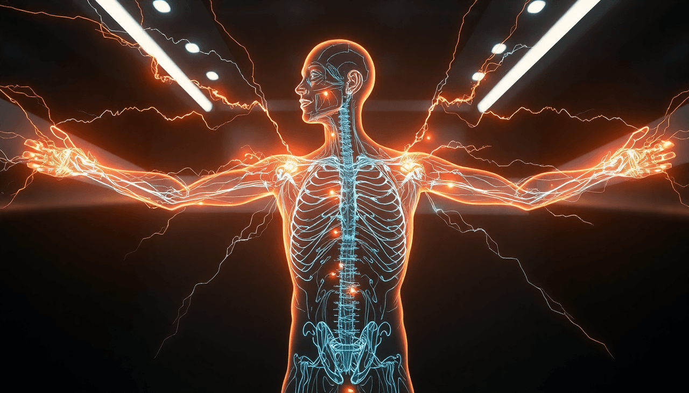
Producción de Hormonas por los Riñones
Eritropoyetina
Renina
Estimula la producción de glóbulos rojos en la médula ósea.
Es fundamental para mantener niveles adecuados de oxígeno en la sangre.
Participa en la regulación de la presión arterial.
Ayuda a controlar el equilibrio de líquidos y electrolitos en el organismo.
Exploración del Sistema Urinario

Slide 9
Conclusión
Funciones de los Riñones
Transporte de Orina
Almacenamiento y Micción
Los riñones filtran desechos y regulan el equilibrio hídrico del organismo.
La orina se transporta desde los riñones hasta la vejiga a través de los uréteres.
La vejiga almacena la orina temporalmente hasta que se produce la micción.
Exploración del Sistema Urinario

